Slide 1
Hangyák tömegközlekedése

Slide 2
Hangyák( Formicidae)
Ízeltlábúak törzse
Rovarok osztálya
3 testtáj
3 pár ízeltláb
Teljes átalakulásos fejlődés
Államalkotó rovarok- más-más kinézet és szerep

Slide 3
Szerepek a bolyban
Királynő- állandó peterakás
Szárnyas hímek- katonák, a hangyaboly védelme
Dolgozók- élelemszerzés, lakóhely újraépítése

Slide 4
Táplálkozás
Mindenevők, rágó szájszervvel rendelkeznek
A táplálék megszerzéséhez érzékszerveik és a szagok segítik
Útvonalakon vonulnak, szagmintákat hagyva maguk után
Hosszú sorokban követik egymást a bolyba visszatalálnak

Slide 5
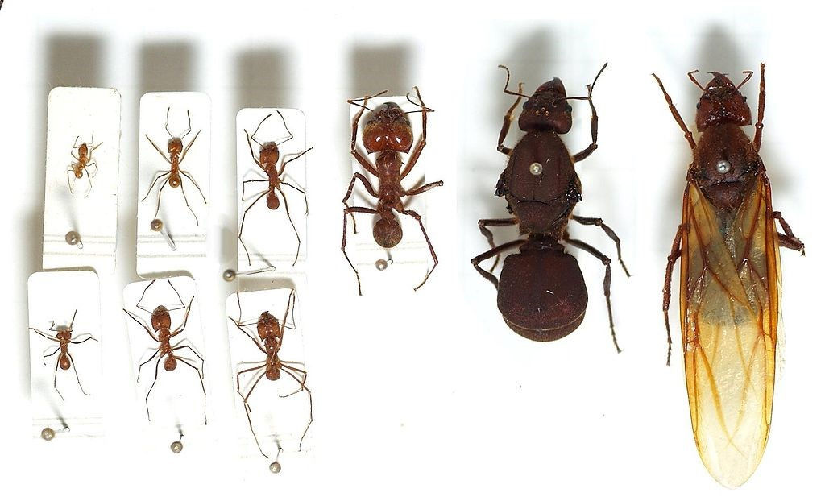

Slide 6
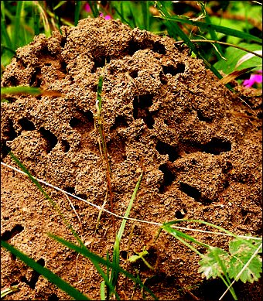

Slide 7
